Slide 1
Machine Learning for Software Engineering
Marcello Mario – Matricola: 0333376

Slide 2
Agenda
Introduzione
Contesto e obiettivo dello studio
Metodologia
Progettazione e costruzione del dataset
Metriche considerate
Metodologia di valutazione dei classificatori
Risultati della misurazione
Analisi dei risultati
Link utili

Slide 3
Contesto
Qualunque progetto nell’ambito dell’Ingegneria del Software prevede un’attività di testing che mira a far emergere e correggere eventuali bug del software.
Tuttavia l’attività di testing è costosa in termini ore-uomo, per cui non può essere effettuata in modo esaustivo.
È necessario individuare un sottoinsieme di classi del progetto su cui incentrare i test.
Problema: affinché l’attività di testing non perda di efficacia, è necessario individuare le classi che più verosimilmente contengono dei bug. Quale può essere un modo per identificarle?

Slide 4
Contesto
Per rispondere alla domanda precedente è opportuno avere un quadro completo di quali classi sono state caratterizzate da bug nel passato, e all’interno di quali release del progetto.
Con queste informazioni, è possibile sfruttare gli strumenti di Machine Learning per predire quali classi possono, attualmente, contenere dei difetti.
Non è necessario costruire un classificatore apposito per questo scopo. Piuttosto conviene utilizzare i classificatori e le tecniche già esistenti per effettuare la predizione.

Slide 5
Obiettivo
Dopo aver preso due progetti Apache (Bookkeeper e Openjpa), aver individuato quali classi sono state buggy e in quali release, e aver considerato tre classificatori (Random Forest, Naive Bayes e IBk), lo scopo finale sarà quello di stabilire quale classificatore effettua le predizioni migliori e con quali tecniche di utilizzo.
Le tecniche di utilizzo considerate sono la Feature Selection, il Sampling, la Cost-Sensitivity Classification ed alcune loro combinazioni.

Slide 6
Metodologia: come individuare le classi buggy?
Ogni bug ha un ciclo di vita.
Le classi interessate dal bug risultano essere difettose dall’Injected Version inclusa fino alla Fixed Version esclusa.
L’insieme di release che va dalla Injected Version alla Fixed Version è detto Affected Version (AV)
Injected Version (IV)
release in cui il bug è stato introdotto nel sistema
Opening Version (OV)
release in cui il bug è stato rilevato
Fixed Version (FV)
release in cui il bug è stato risolto

Slide 7
Metodologia: come individuare le classi buggy?
I due progetti considerati utilizzano il sistema di issue tracking Jira, che riporta informazioni riguardanti tutti i bug scoperti nel sistema e la loro risoluzione in dei ticket.
I valori di OV e di FV sono sempre riportati dai ticket Jira, dal momento che indicano la creazione e la risoluzione del ticket stesso.
Problema: non tutti i ticket Jira contengono l’indicazione relativa alla Injected Version, che è però necessaria per il labeling delle classi.

Slide 8

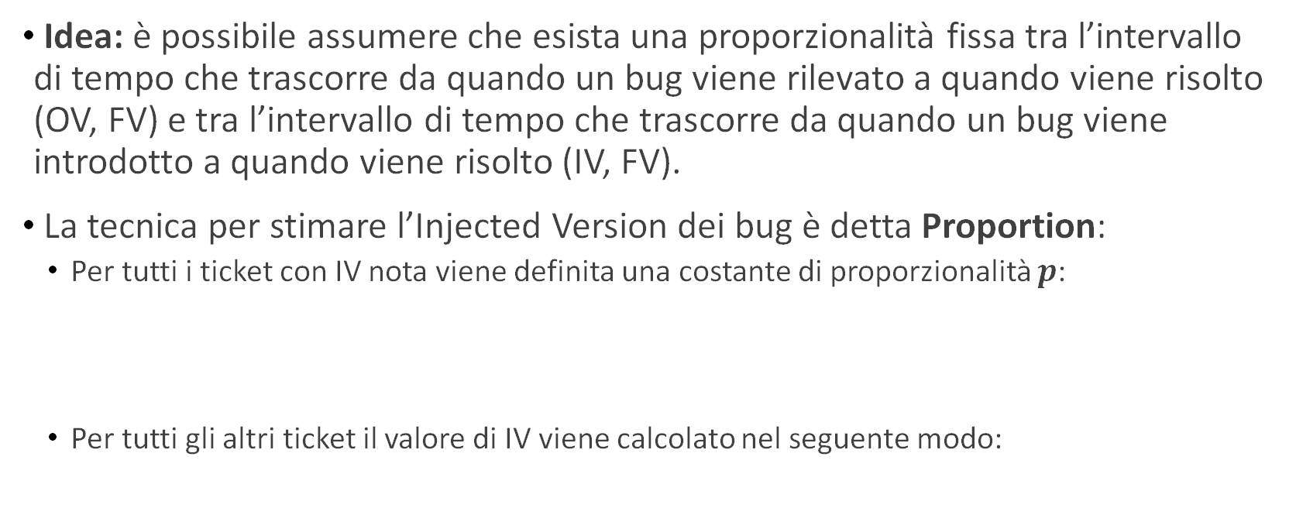

Metodologia: come individuare le classi buggy?
Idea: è possibile assumere che esista una proporzionalità fissa tra l’intervallo di tempo che trascorre da quando un bug viene rilevato a quando viene risolto (OV, FV) e tra l’intervallo di tempo che trascorre da quando un bug viene introdotto a quando viene risolto (IV, FV).
La tecnica per stimare l’Injected Version dei bug è detta Proportion:
Per tutti i ticket con IV nota viene definita una costante di proporzionalità $p$:
Per tutti gli altri ticket il valore di IV viene calcolato nel seguente modo:
$$p= \frac{FV −IV}{FV −OV}$$
$IV=FV −\left(FV−OV\right)∙$ $p$

Slide 9
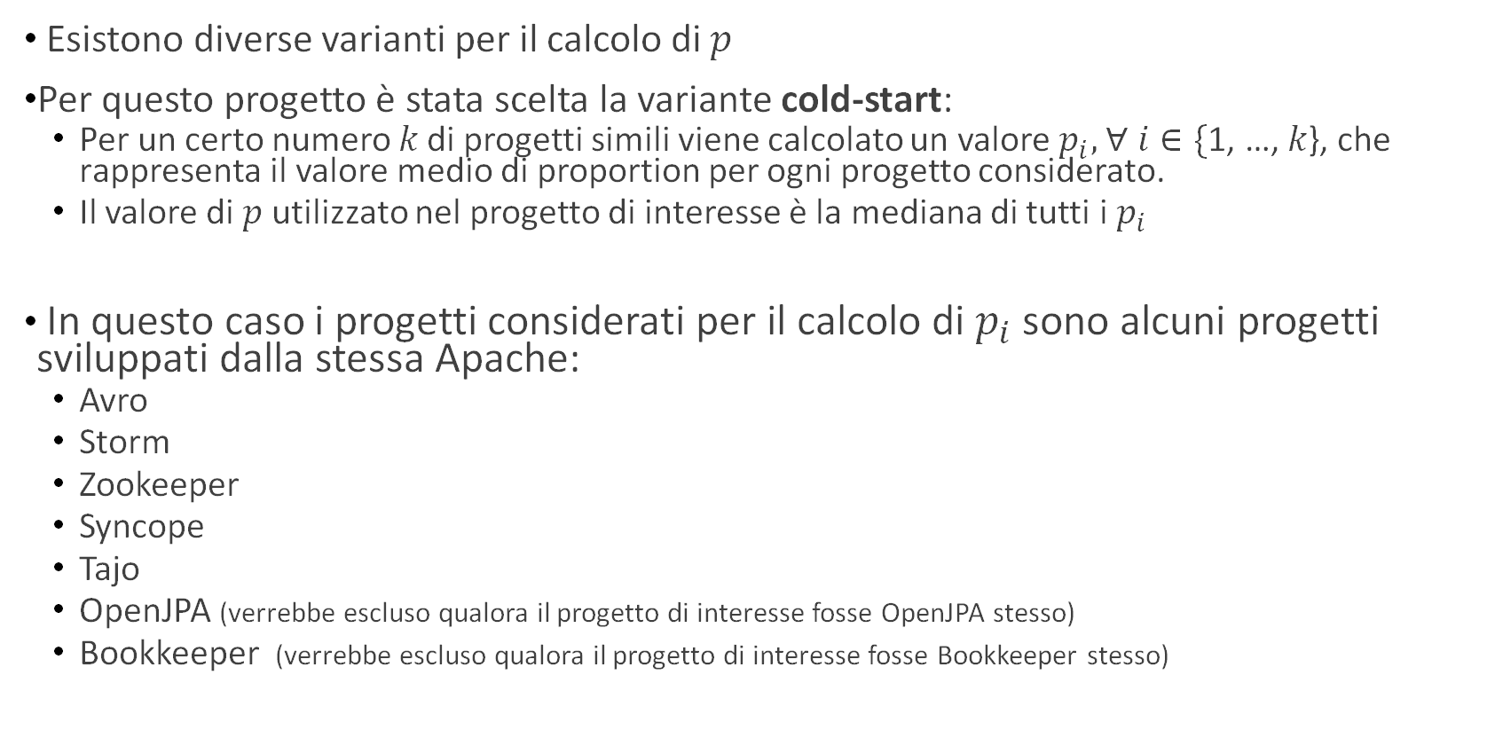
Metodologia: come individuare le classi buggy?
Esistono diverse varianti per il calcolo di $p$
Per questo progetto è stata scelta la variante cold-start:
Per un certo numero 𝑘 di progetti simili viene calcolato un valore $p_{i}\text{, }\text{∀} \text{i}∈\text{\{}\text{1,} \text{…,} \text{k}\text{\}, }\text{che} \text{r}$appresenta il valore medio di proportion per ogni progetto considerato.
Il valore di 𝑝 utilizzato nel progetto di interesse è la mediana di tutti i $p_{i}$
In questo caso i progetti considerati per il calcolo di $p_{i}$ sono alcuni progetti sviluppati dalla stessa Apache:
Avro
Storm
Zookeeper
Syncope
Tajo
OpenJPA (verrebbe escluso qualora il progetto di interesse fosse OpenJPA stesso)
Bookkeeper (verrebbe escluso qualora il progetto di interesse fosse Bookkeeper stesso)

Slide 10
Metodologia: come individuare le classi buggy?
Una volta ottenuto il valore di IV per ogni ticket, è possibile effettuare il labeling delle classi, attraverso l'analisi dei commit associati ai ticket.
Per ogni ticket:
Vengono individuati i commit associati ai ticket;
Vengono individuate le classi modificate in ogni commit associato ai ticket
Ciascuna delle classi modificate è buggy se appartiene ad una release che è compresa nell'intervallo [IV, FV)

Slide 11
Metodologia: alcune assunzioni
Per implementare il meccanismo di calcolo del valore di proportion e di labeling delle classi, si è reso necessario adottare alcune assunzioni:
Per evitare il problema dello snoring (bug presenti ma non ancora scoperti) è stata scartata la seconda metà delle release poiché è molto probabile che i bug presenti nella prima metà siano stati scoperti e risolti.
Per i ticket che riportano il valore di AV sono stati considerati solo quelli con AV consistente
Nel calcolo di proportion, in caso di OV = FV, è stato considerato FV – OV = 1
Per evitare denominatori uguali a 0;
Per la realistica assunzione che non è detto che un bug scoperto e risolto nella stessa release sia stato introdotto nel sistema effettivamente in quella release; per questo motivo si può assumere che sia stato introdotto almeno nella release precedente.

Slide 12
Metodologia: costruzione del dataset
Oltre alla buggyness sono state considerate altre metriche per poter generare buoni dataset per il training dei classificatori.
L'introduzione di ulteriori metriche è necessaria per fornire maggiori informazioni riguardo la classe ai classificatori, in modo da renderli più accurati
Il dataset così ottenuto contiene come feature le informazioni riguardanti la classe (nome, release), le varie metriche aggiuntive ed il valore di buggyness da predire

Slide 13
Metodologia: costruzione del dataset
Nome | Descrizione
Size | Numero di linee di codice
LOC Added | Somma delle linee di codice aggiunte sulle revisioni
LOC Touched | Somma delle linee di codice aggiunte ed eliminate sulle revisioni
Max LOC Added | Numero massimo di linee di codice aggiunte in una singola revisione
Average LOC Added | Numero medio di linee di codice aggiunte sulle revisioni
NR | Numero di revisioni
Churn | Differenza in modulo tra linee di codice aggiunte ed eliminate sulle revisioni
Max Churn | Valore massimo del churn in una singola revisione
Average Churn | Media dei churn sulle revisioni
Number of Authors | Numero di autori

Slide 14
Metodologia: valutazione dei classificatori
Release
Per la valutazione dei classificatori è stata scelta la tecnica del walk-forward
È una tecnica time-series, per cui tiene conto dell'ordine temporale dei dati
Il training set viene ottenuto considerando solo i dati disponibili fino alla release considerata
L'accuratezza del modello è calcolata come la media di tutte le run effettuate
Run
 | 1 | 2 | 3 | 4 | 5
1
2
3
4
5
Training set
Testing set

Slide 15
Metodologia: classificatori utilizzati
I classificatori utilizzati
Naive Bayes
Random Forest
IBk
Tecniche utilizzate con i classificatori
Senza nessun filtro
Feature selection (best first)
Feature selection (best first) + Sampling (undersampling)
Feature selection (best first) + Cost-Sensitive Classification (CFN = 10*CFP)

Slide 16
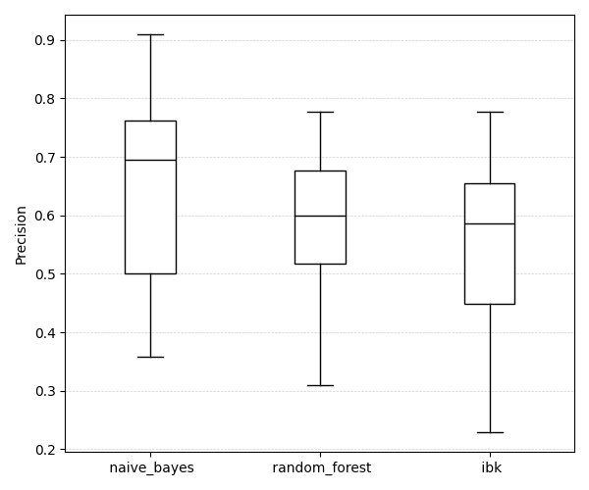
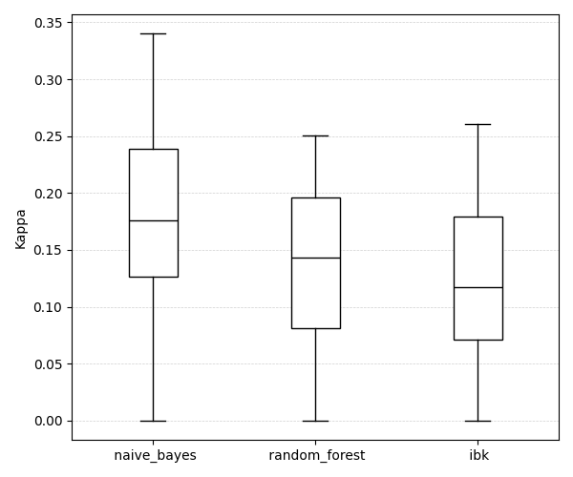
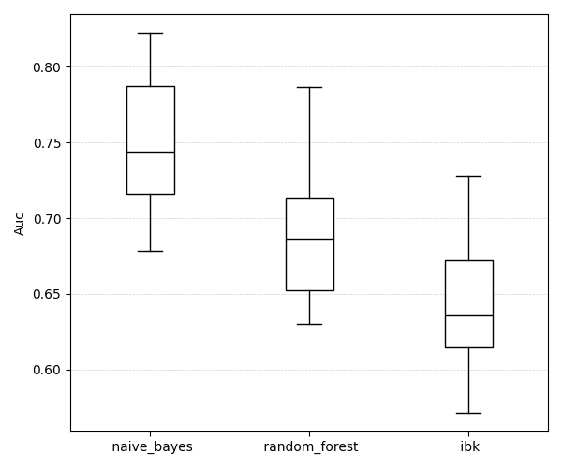
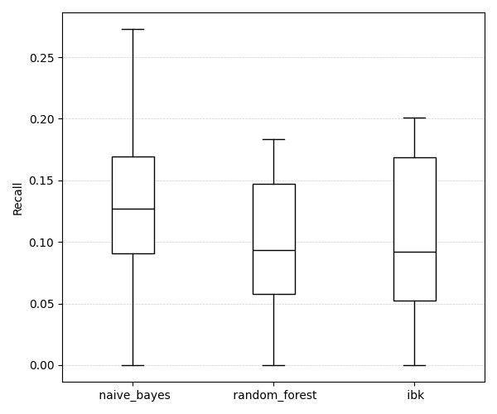
Risultati: BookKeeper, senza filtri
Nel complesso Naive Bayes sembra comportarsi meglio

Slide 17
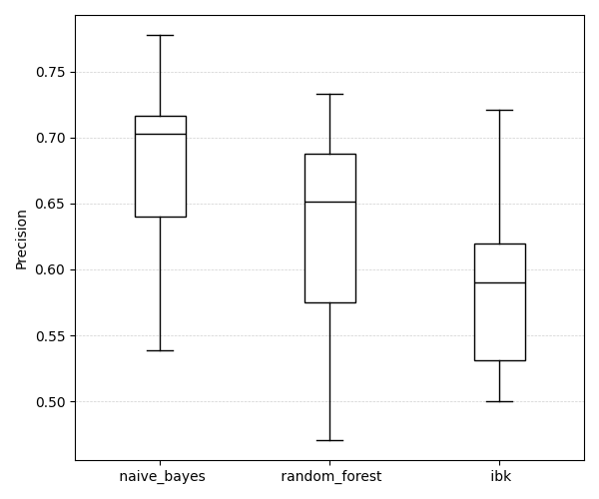
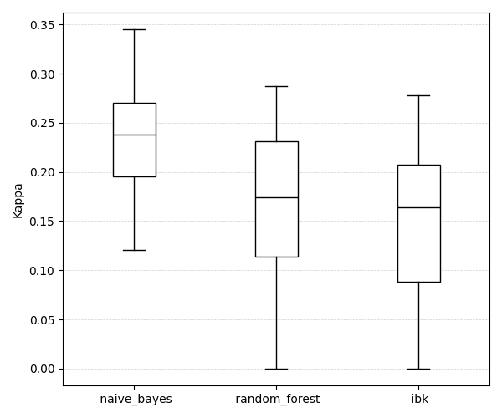
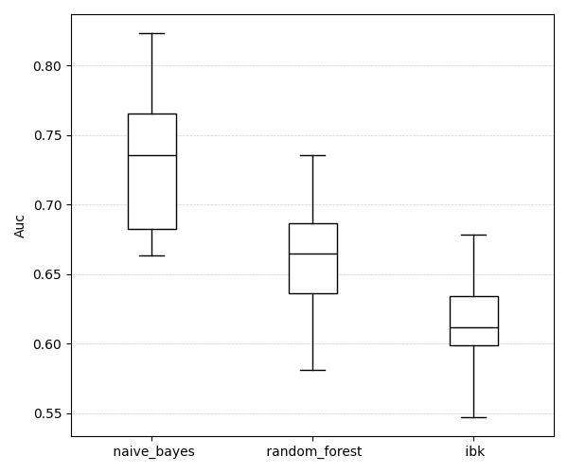
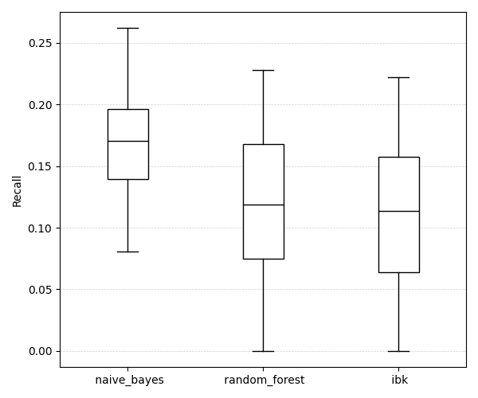
Risultati: BookKeeper con feature selection
Nel complesso Naive Bayes sembra comportarsi meglio

Slide 18
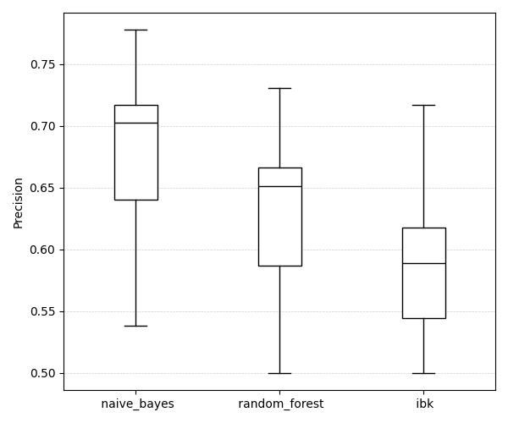
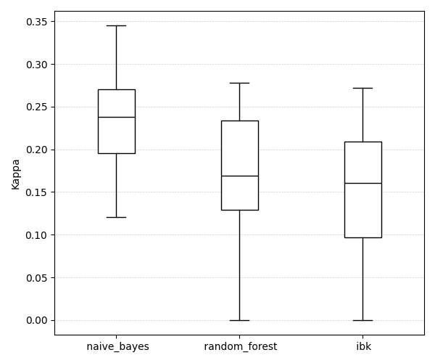
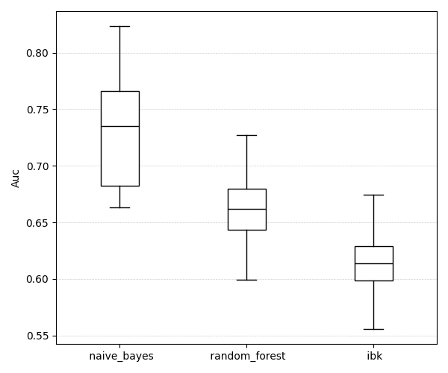
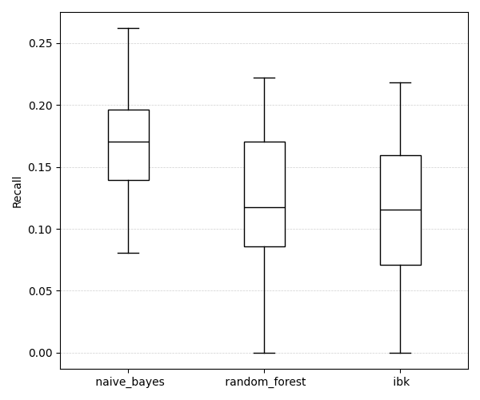
Risultati: BookKeeper, feature selection + undersampling
Nel complesso Naive Bayes sembra comportarsi meglio

Slide 19
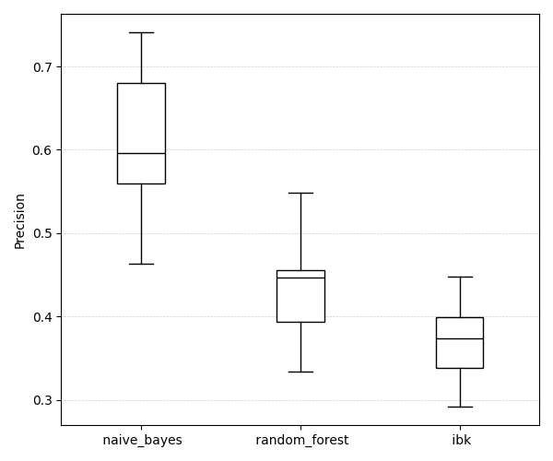
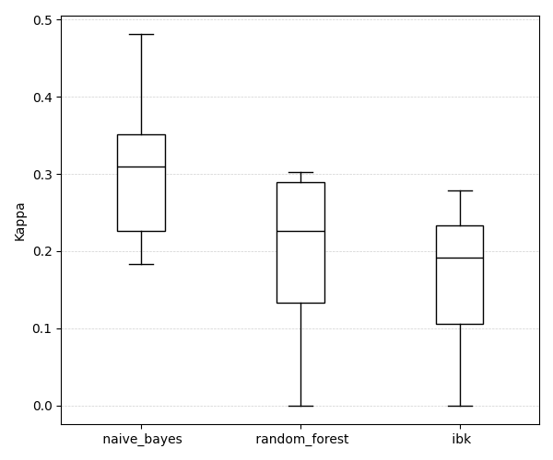

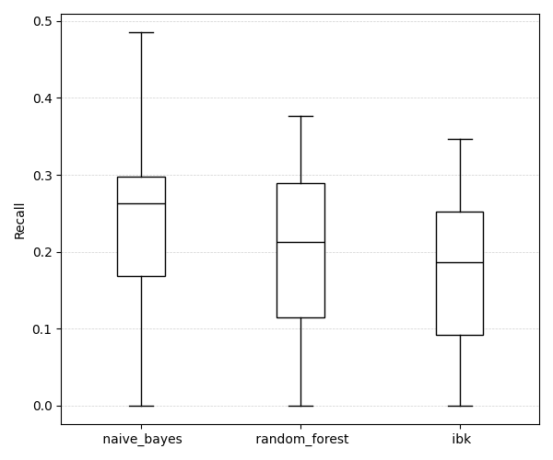
Risultati: BookKeeper, feature selection + CSC
Nel complesso Naive Bayes sembra comportarsi meglio

Slide 20
Risultati: BookKeeper, conclusioni finali
Andando ad analizzare il valore mediano massimo di ognuna delle metriche di valutazione è possibile notare che:
La precision più elevata si ottiene tramite Naive Bayes nei casi senza fs, con fs e fs + undersampling
Il kappa più elevato si ottiene con Naive Bayes fs + CSC
La recall più elevata si ottiene con Naive Bayes fs + CSC
L'AUC più elevato si ottiene con Naive Bayes, ognuna delle sue configurazioni porta a valori molto simili
Il classificatore dominante è dunque Naive Bayes
La configurazione migliore è Naive Bayes + fs + CSC poichè offre i valori più alti di recall, AUC e Kappa. La precision, pur non essendo il massimo assoluto, rimane comunque su buoni livelli.

Slide 21
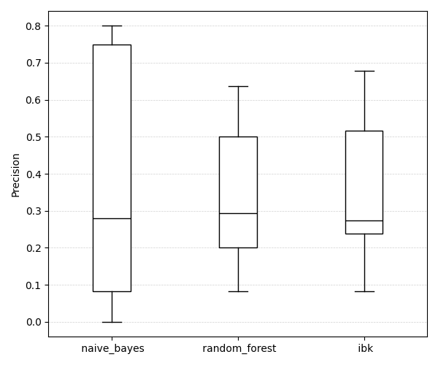
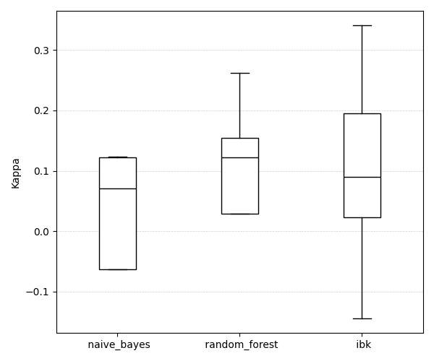
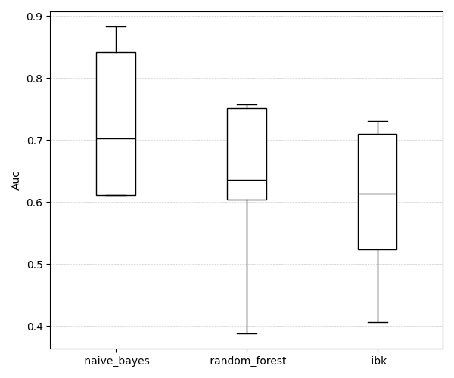
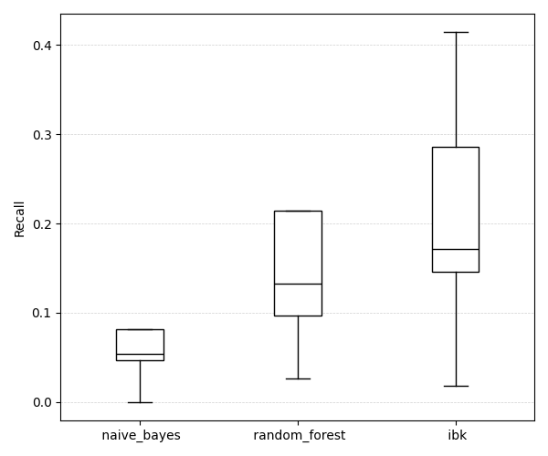
Risultati: OpenJPA , senza filtri
Nel complesso Random Forest sembra comportarsi meglio

Slide 22
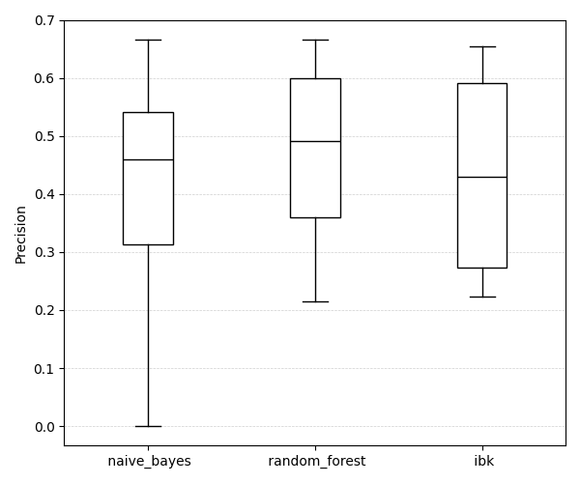
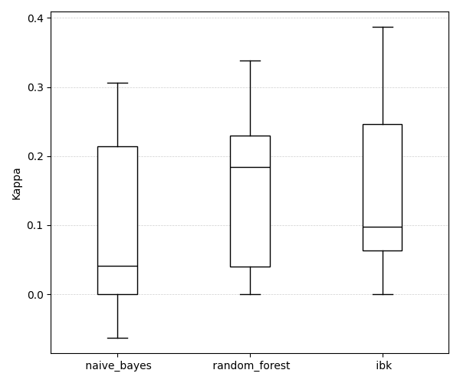
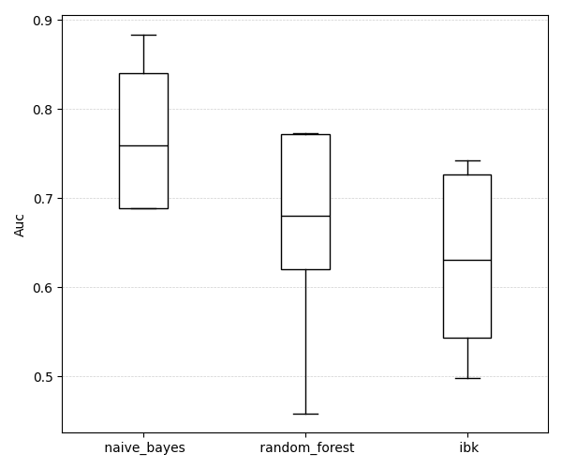
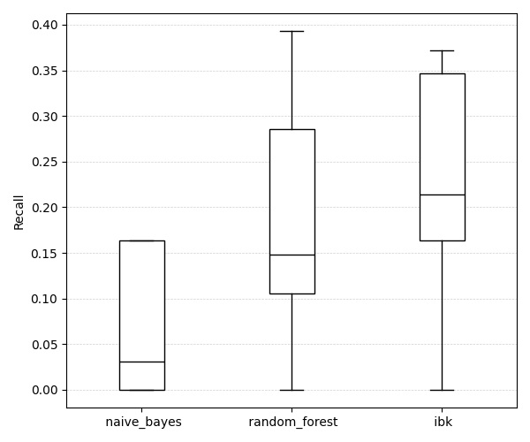
Risultati: OpenJPA con feature selection
Nel complesso Random Forest sembra comportarsi meglio

Slide 23
Risultati: OpenJPA , feature selection + undersampling
Nel complesso Naive Bayes sembra comportarsi meglio

Slide 24
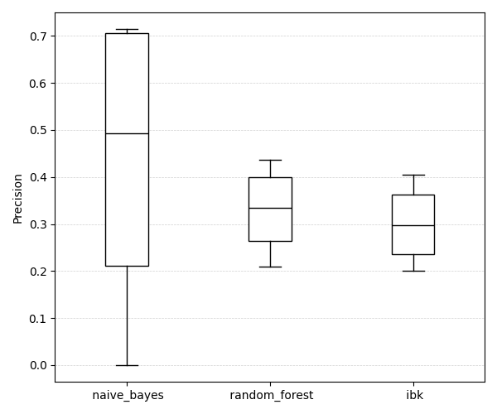
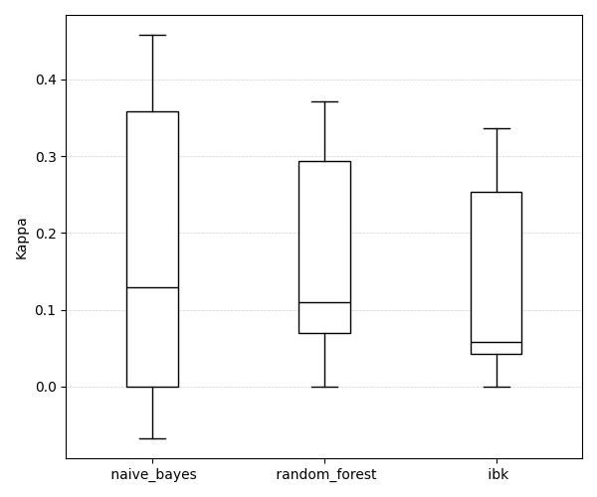
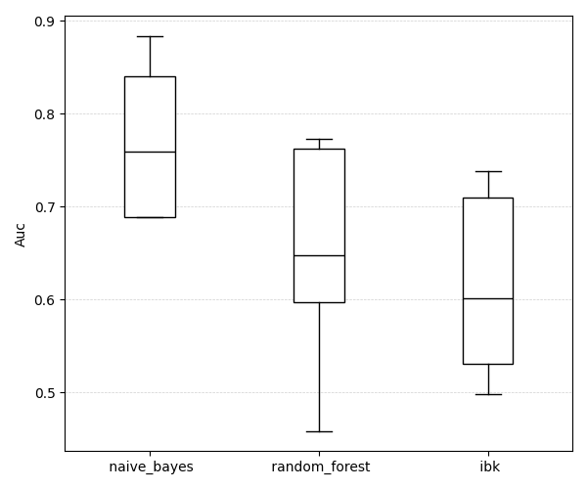
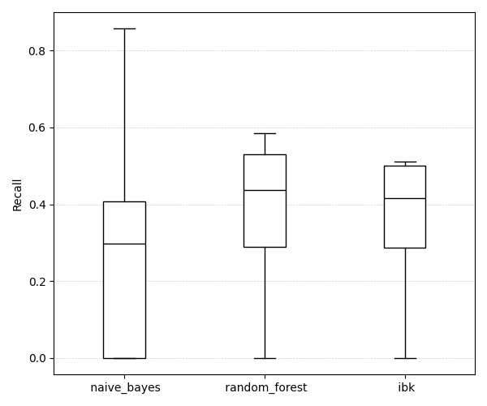
Risultati: OpenJPA, feature selection + CSC
Nel complesso Naive Bayes sembra comportarsi meglio

Slide 25
Risultati: OpenJPA, conclusioni finali
Andando ad analizzare il valore mediano massimo di ognuna delle metriche di valutazione è possibile notare che:
La precision più elevata si ottiene tramite Naive Bayes con fs + undersampling
Il kappa più elevato si ottiene con Naive Bayes fs + undersampling
La recall più elevata si ottiene con Random Forest fs + CSC
L'AUC più elevato si ottiene con Naive Bayes fs + undersampling
Il classificatore dominante è dunque Naive Bayes
“La configurazione migliore risulta essere Naive Bayes + FS + undersampling poichè offre i valori più alti di precision, AUC e Kappa. Il recall, pur non essendo il massimo assoluto, rimane comunque su buoni livelli.

Slide 26
Link utili
Github: https://github.com/MarioMarcello98/ProgettoISW2Falessi
SonarCloud: https://sonarcloud.io/summary/new_code?id=MarioMarcello98_ProgettoISW2Falessi

